Slide 1
Взаимоотношения между подходом MOF и библиотекой ITIL.
Гришутенко Павел Петрович, студент 3 курса ИВТ, группа 1

Slide 2
Задачи работы:
Разобраться, что такое ITIL?
Разобраться, что такое MOF?
Понять какие отношения между ITIL и MOF?

Slide 3
ITIL это
ITIL – это библиотека материалов по созданию и управлению инфраструктуры информационных технологий.
Модель ITIL строится на 4 точках: люди, продукты, партнеры, процессы.
Практики ITIL включают в себя процессы и функции по этим 4 направлениям

Slide 4
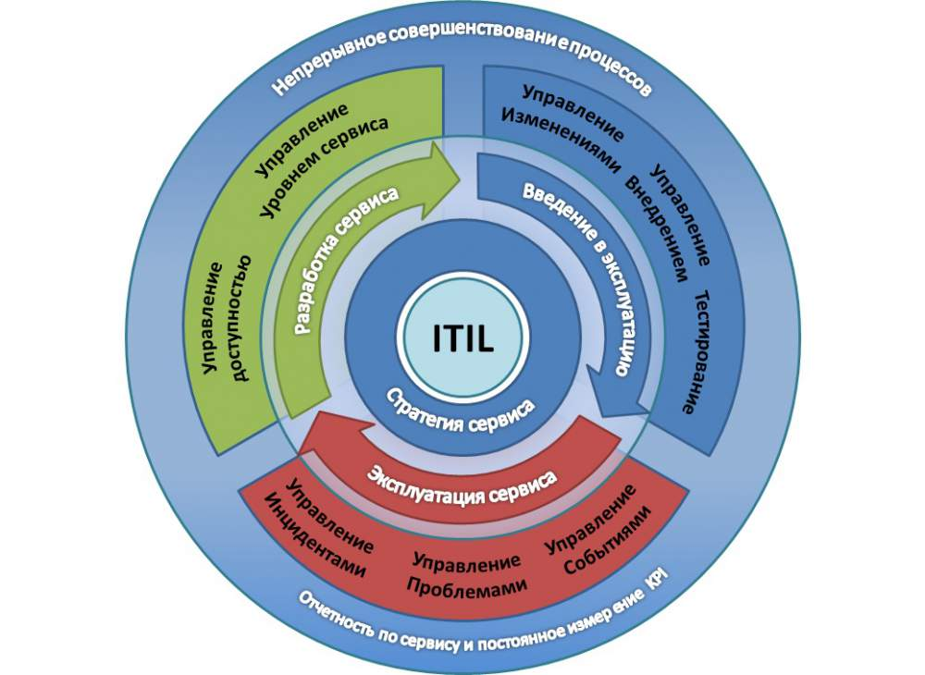
Структура ITIL

Slide 5
MOF
MOF – это подход компании Microsoft к управлению it-процессами (операциями) на предприятии.
MOF состоит из набора статей, руководств, обучающих курсов и включает 3 основные модели:
Модель процессов
Модель команды
Модель управления рисками

Slide 6
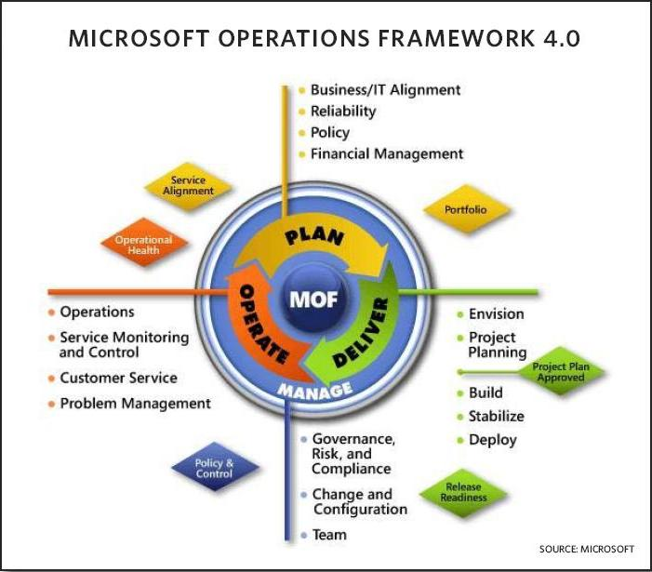
MOF структура

Slide 7
Взаимоотношение ITIL и MOF
Большинство процессов MOF перешло из ITIL Если сравнивать объем библиотеки ITIL c моделью процессов MOF, то модель MOF является некоторым расширением процессов, описанных в книгах «Предоставление ИТ-услуг» и «Поддержка ИТ-услуг» библиотеки ITIL. Фактически модель MOF Process Model представляет процессы управления обслуживанием информационных систем, которые представлены в виде функций управления услугами (Service Management Functions, SMF).

Slide 8
Взаимоотношение ITIL и MOF
MOF обладает рядом существенных особенностей по сравнению со стандартом ITIL, однако если рассмотреть данные особенности, то они не носят ключевого характера:
Процессы, не включенные в ITIL, являются интуитивно понятными и принятыми в оперативной деятельности;
Модель процессов дополнена моделями команды и управления рисками, но применение данных моделей осложнено из-за слабой их детализации;
MOF имеет документы не только описательного характера, но и прикладного, пример, Windows Operations Guide, Exchange Operations Guide и т.д.

Slide 9
Спасибо за внимание.

